Slide 1

1. Тұлға туралы жалпы ұғым.
2. Тұлғаның психологиялық құрылымы.
3. Тұлға теориялары.

Slide 2

Тұлға – табиғат, қоғам және өзін-өзі белсенді меңгеретін және бағытталған түрде түрлендіретін адам, оның бойында кеңістік уақыттық икемдердің, өзін-өзі анықтау бостандығын және табиғат алдында өзінің қылықтары үшін жауапкершілік мөлшерін қамтамасыз ететін қажеттілік-еріктік бастан кешірулердің ерекше динамикалық қатынасы болады.
Л.И. Божович тұлғаның екі негізгі критерийлерін бөліп көрсетті. Біріншіден, адамды тұлға деп санауға болады, егер оның түрткілерінде иеарархия болса, яғни ол өзінің тікелей талаптарын жеңуге қабілетті болса. Екіншіден, егер ол өзінің мінез-құлқына саналы түрде басшылық ету қабілеті болса.
Тұлға – адамның барлық психологиялық қасиеттерінің жиынтығы

Slide 3
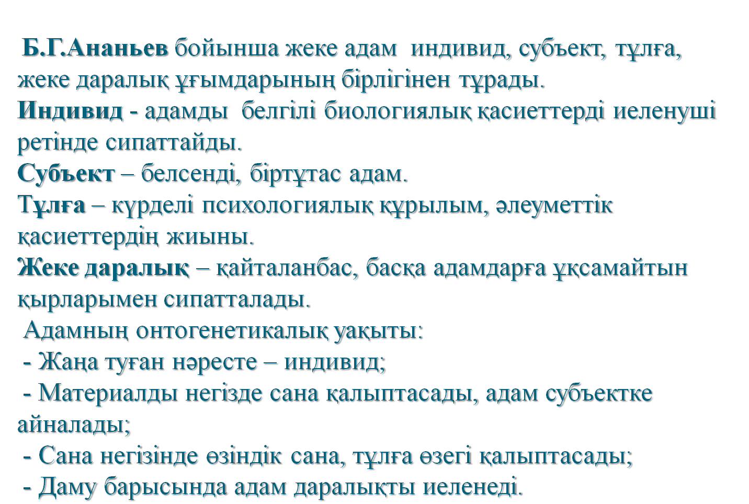

Slide 4
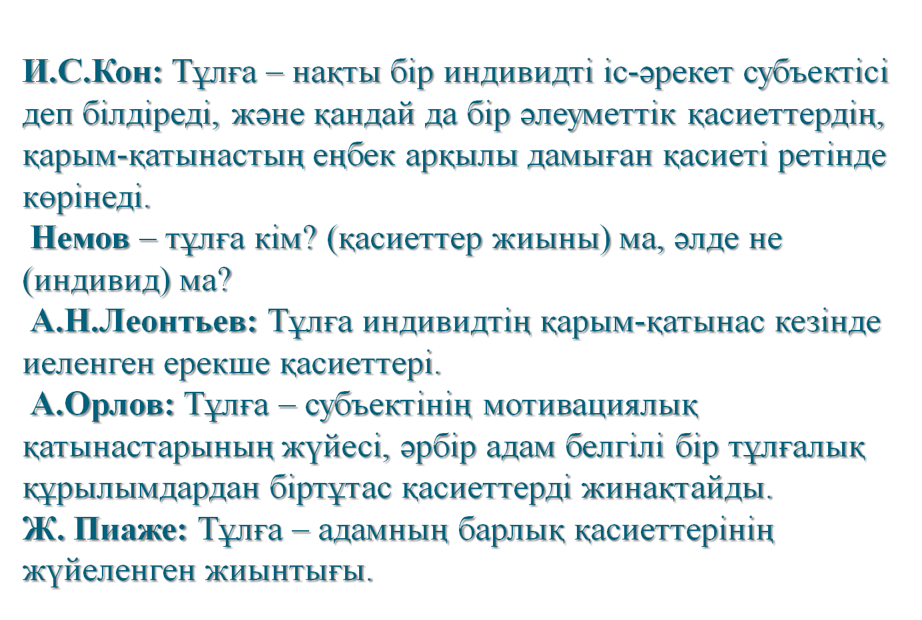

Slide 5
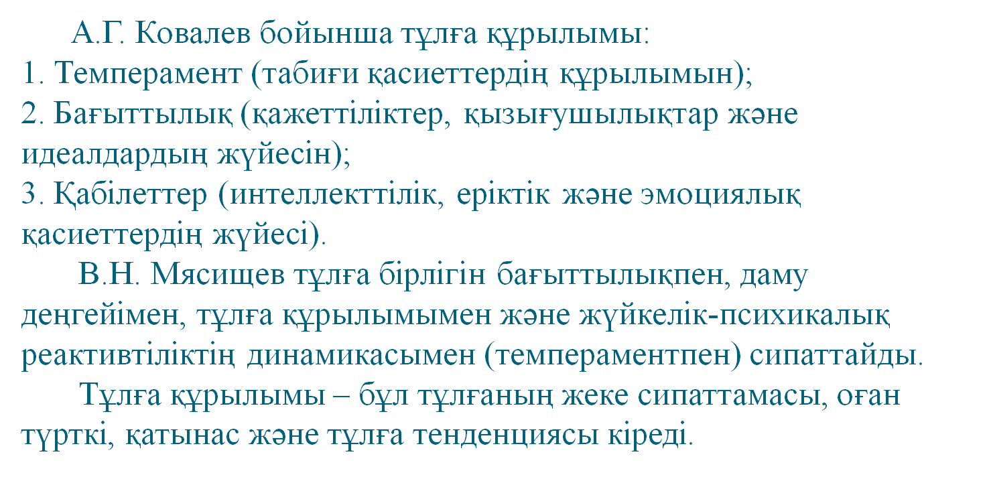
2. Тұлғаның психологиялық құрылымы

Slide 6
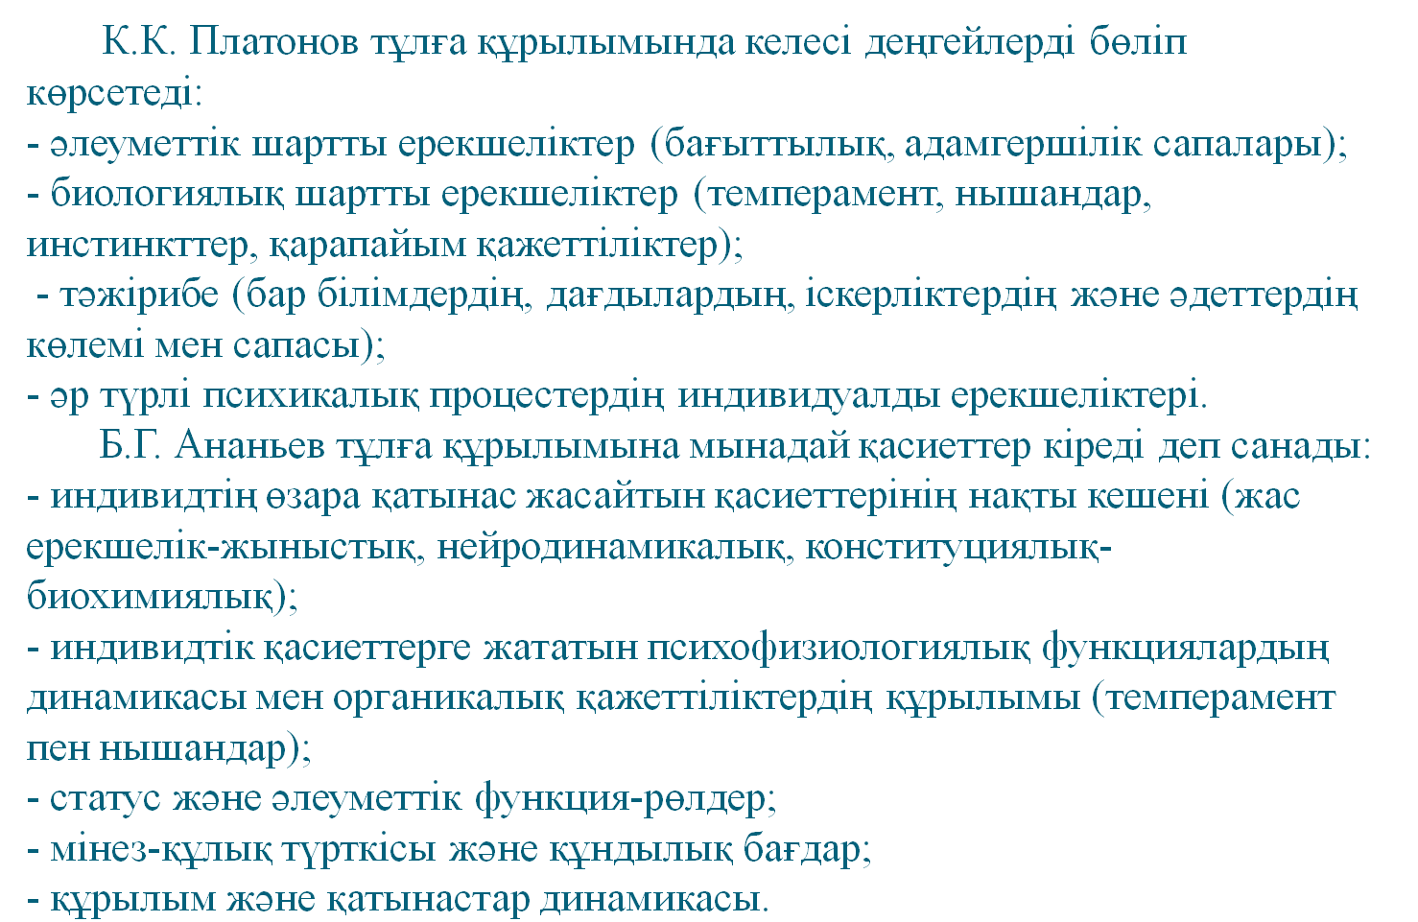

Slide 7
3. Тұлға теориялары
Тұлға теориясының психодинамикалық бағыты
Психоанализдің негізін салушы австрия психиатры З.Фрейд. Фрейд тұлға құрылымында 3 негізгі компонентті ажыратады : «Ол (ид)», «Мен (эго)», «Жоғарғы – Мен (супер эго)».
Тұлға дамуындағы психоаналитикалық бағыт Юнг психоаналитикалық бағыттың көрнекті өкілі.

Slide 8
Тұлға теориясындағы гуманистік бағыт.
Тұлға теориясындағы гуманистік бағыт екіге бағытталған: 1. «клиникалық» - американ психологы К.Роджерс көзқарасымен, 2. «мотивациялық» өкілі А. Маслоу.
Гуманистік бағыт бойынша адам өзінің табиғатында өзін-өзі жетілдіруге ұмтылады.

Slide 9
Тұлға теориясындағы іс-әрекет теориясы
Осы теорияға үлесін қосқан ғалымдар: А.С.Рубинштейн, А.Н.Леонтьев, К.А.Абулханов-Славская, А.В.Брушлинский.
Осы теорияға сәйкес адамның ең басты дамуы оның іс-әрекетпен байланыстылығы. Іс-әрекет бұл адамның қоршаған ортамен, қоғаммен қарым-қатынасы осының әсерінен адамның жеке тұлғасы қалыптасады.
Тұлға моделі: бағыттылық, қабілеттілік, мінез және өзін-өзі бақылау.

Slide 10
Тұлғаның когнитивті теориясы
Когнитивті теорияның негізін салушы американдық психологы Дж. Келли. Оның ойынша, адам - өмірде қазір не болғанын және келешекте не болатынын білгісі келеді. Тұлғаның когнитивті теориясы бойынша, адамды «түсінуші, талдаушы» деген түсініктермен байланыстырады, өйткені адам ақпарат әлемінде өмір сүреді, ал оны түсіну, бағалау, қолдану керек.

Slide 11
Бихевиоризм теориясы
Бихевиоризм ХХ ғасырдағы американдық психологиясының кескінін анықтады. Оның негізін салған Джон Уотсон (1878-1958), ол бихевиоризмнің сенімін қалыптастырды: «Психологияның пәні ретінде мінез-құлық болып табылады».
Бихевиоризм бойынша, тұлға –ұйымдастырылған және тұрақталған дағдылардың жүйесі.

Slide 12
Әдебиеттері:
Божович Л.И. Личность и ее формирование в детском возрасте. М., 2005.
Жалпы психологияға кіріспе: Оқу құралы /Жауапты ред. С.М. Жақыпов. Алматы, 2007.
Кречмер Э. Строение тела и характера. М., 1998.
Лазурский A.Ф. Классификация личностей. СПб., 2004.
Левитов Н.Д. Психология характера. М., 2002.
Леонтьев A.Н. Деятельность. Сознание. Личность. М., 1977.
Рубинштейн С.Л. Основы общей психологии. М., 2004.
Хьел Л., Зиглер Д. Теории личности. СПб., 1997.

